Slide 1
El pensamiento latinoamericano en ciencia, tecnología, desarrollo y dependencia
PLACTED: SU VIGENCIA

Slide 2
PLACTED
Fue una conjunción de emprendimientos y de ideas: emprendimientos para la sustitución de importaciones y el desarrollo local de tecnologías, que provocaron una corriente de pensamiento para sustentar su acción: frente a la dependencia propia del subdesarrollo, la capacidad autónoma de decisión en materia de tecnología

Slide 3
LOGROS DE PLACTED
Fueron paradigmáticos la decisión en 1957 de construir en CNEA un reactor experimental en lugar de comprarlo, y la creación de EMBRAER en Brasil.
Otros emprendimientos:
el desarrollo aeronáutico argentino
el Programa alcohol en Brasil,
el desarrollo temprano informático en los dos países, con el gran desarrollo de FATE electrónica en Argentina frustrado en 1975-76…
la creación de YPF en 1924, y de Fabricaciones Militares con Perón…
Lo mismo ocurría con la siderurgia y otras industrias básicas en varios países…

Slide 4
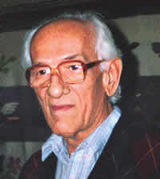
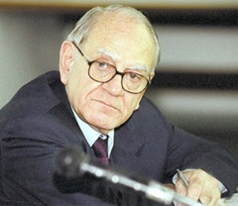
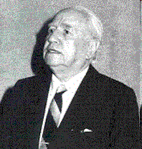
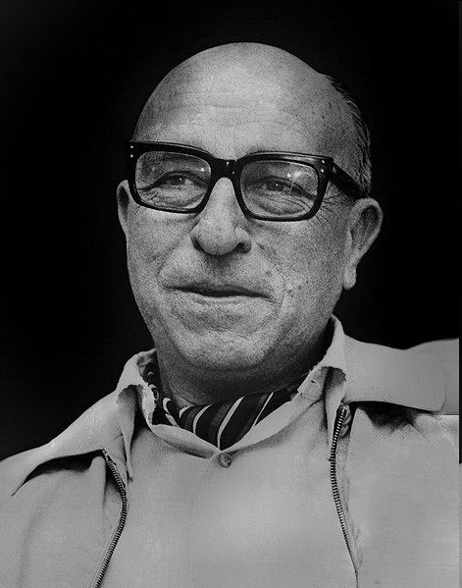
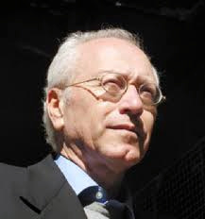
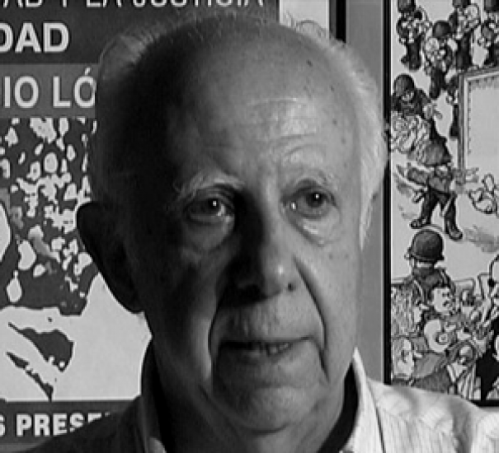
LA ESCUELA DE PENSAMIENTO:
PENSAMIENTO Y ACCIÓN
Helio Jaguaribe
Amílcar Herrera
( 1920 – 1995)
Raúl Prebisch:
la influencia de CEPAL
Jorge A. Sábato
(1924 - 1983)
Oscar Varsavsky
(1920-1976)
Enrique Oteiza

Slide 5
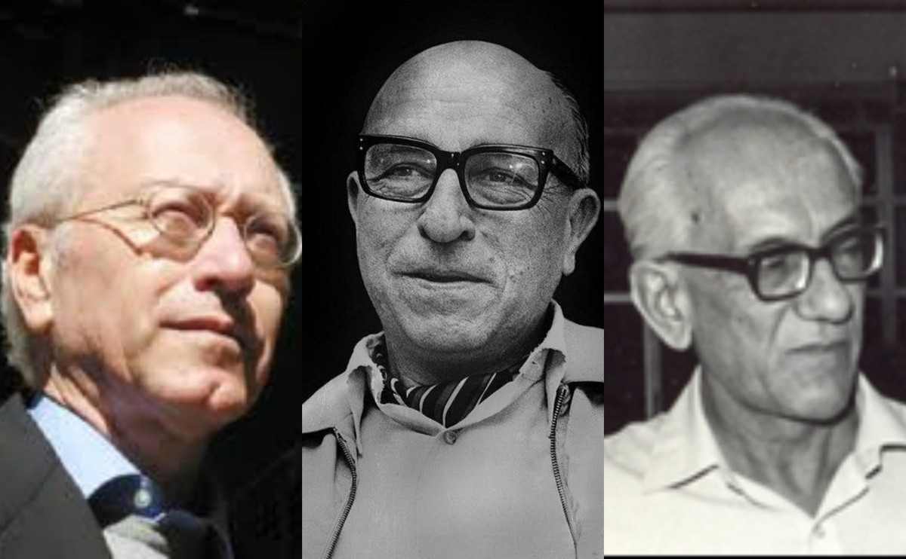

Slide 6
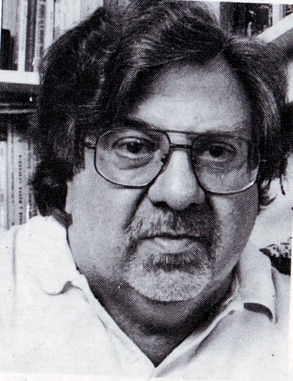
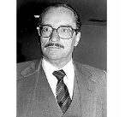
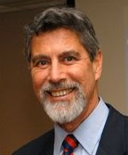
AUTORES PRINCIPALES
José Pelucio Ferreira
(1928 - 2002)
Víctor Urquidi
Carlos Martínez Vidal
( 1932 – 2007)
Isaías Flit,
Máximo Halty Carrere
Miguel Wionzcek
Francisco Sagasti

Slide 7
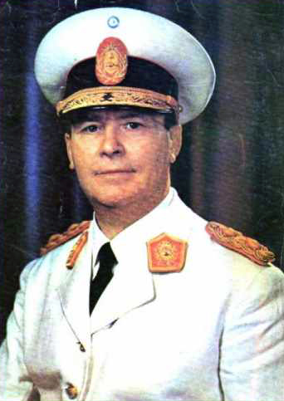
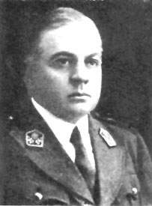
Dos precursores
Gral. Manuel Savio,
1941, Fabricaciones Militares
1947, SoMISA
Gral. Enrique Mosconi,
1924,YPF: Independencia energética, monopolio estatal

Slide 8
Primer gobierno peronista: Primer régimen de promoción de las “industrias de interés nacional”
- Comisión Nacional de Energía Atómica (1950)
Segundo Plan Quinquenal:
Dirección Nacional de Investigaciones Científicas y Técnicas (1950)
Consejo Nacional de Investigaciones Científicas y Técnicas (1951)
- Instituto Antártico Argentino (1951)
- Centro de Investigaciones Tecnológicas de las Fuerzas Armadas (1954)

Slide 9
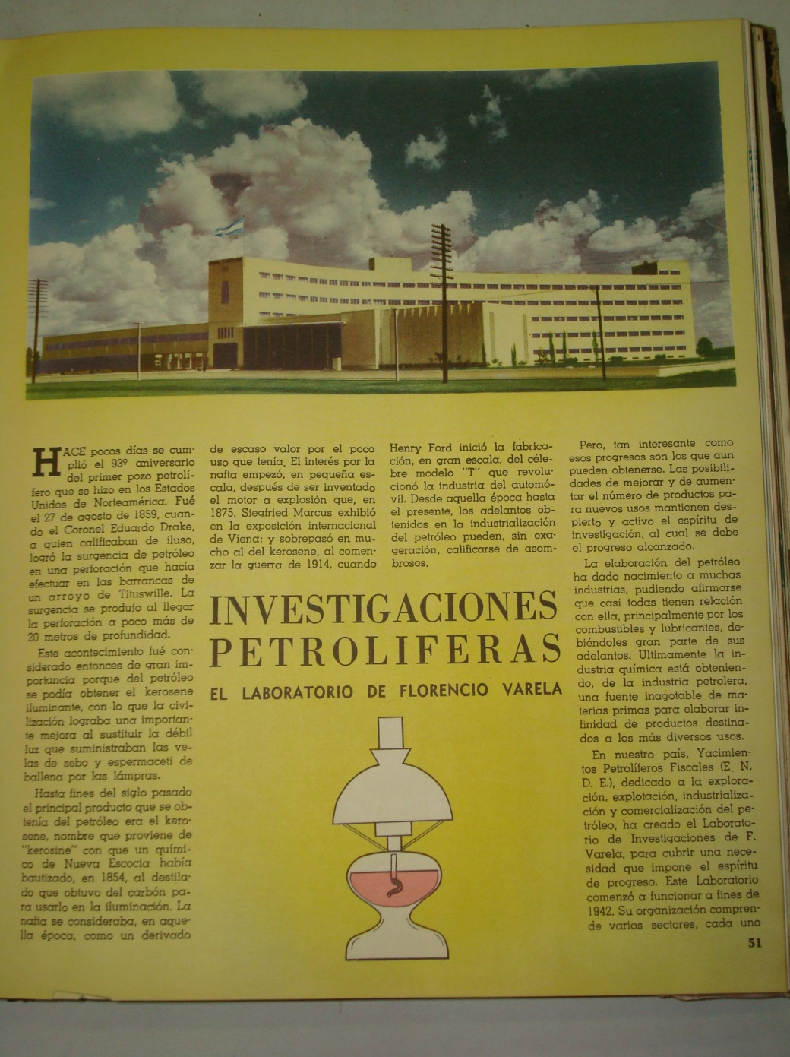
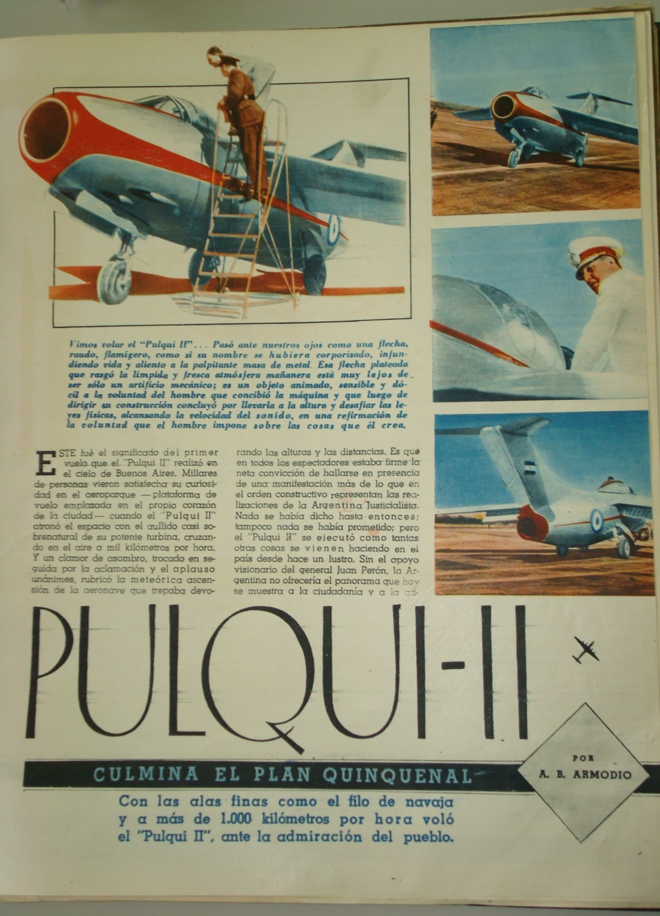
Mundo Atómico
El petróleo y el desarrollo de un caza a reacción

Slide 10
Ideas principales
La desagregación del paquete tecnológico,
La articulación de los esfuerzos en ciencia y tecnología en un proyecto nacional concepto de políticas explícitas e implícitas
El conocido triángulo de Sabato,
La caracterización de nuestras sociedades y del subdesarrollo como sociedades con una heterogeneidad estructural fruto de su historia colonial
La transferencia de tecnología: tecnología como mercancía

Slide 11
Relación entre economía, tecnología y sociedad
Economía
¿Qué producir?
Tecnología
¿Cómo producir?
Estructura
Social
¿Para quién?

Slide 12
INTERRELACION ENTRE LO ECONÓMICO, LO TECNOLÓGICO Y LO SOCIAL EN LA MATRIZ INSUMO-PRODUCTO
PRODUCCION INSUMOS | SECTORES |  |  | DEMANDA FINAL |  | TOTAL
 | A | B | C | INVERSIÓN | CONSUMO
A |  |  |  | Dirigida a sector I y sector II | Estructura de la demanda (social y económica) | A
B |  |  |  |  |  | B
C |  |  |  |  |  | C
Beneficios
Salarios
Producto sectorial | A | B | C |  |  | VBP
Relaciones técnicas
Relaciones sociales

Slide 13
Generación de ciencia
Conectada con exterior
Estructura CyT
Tecnología
Fundamentalmente externa e inducida a través de las pautas de consumo
Producción BK e Insumos
Casi inexistente. Importados
Producción de Bienes
duraderos y de lujo - BCD
Sobredimensionamiento de Bienes de consumo duradero
Estructura productiva
Bienes Salario
BCnoD
Atrofia relativa del sector de BCnoD
Desempleo/
Empleo
Desempleo estructural tecnológico no puede ser absorbido por sectores productores de BK y de tecnología
Empleo
Ingresos
medios y altos
Exagerada participación de estratos altos en producto social sobredimensiona BCD e induce pautas técnicas que sólo pueden ser satisfechas con tecnología externa
Estructura social
Distribución del ingreso
Ingresos bajos
Baja participación de bajos ingresos en Producto es responsable por atrofia de BCnD
Relación entre estructura productiva, tecnológica y social (según Amílcar Herrera)

Slide 14
1994
… el año en que pudimos empezar a soñar y a recordar aquel movimiento del pensamiento latinoamericano

Slide 15
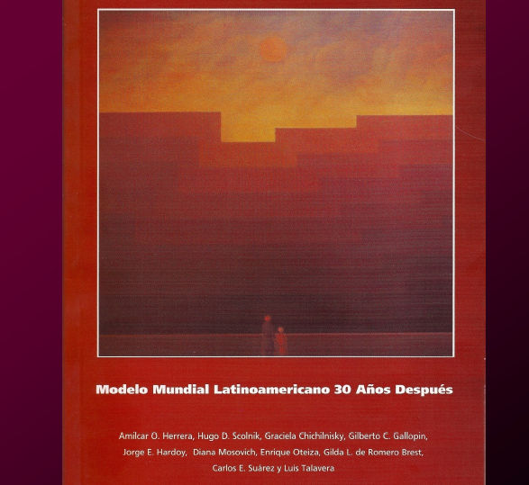
“Catástrofe o
nueva Sociedad”

Slide 16
Dos grandes campos de batalla

Slide 17
Una nueva sustitución de importaciones tecnológicas
Ya tenemos buenos ejemplos (INVAP, CNEA, Y-TEC, ARSAT), como los emprendimientos de PLACTED que fueron cortados por la sangrienta dictadura cívico-militar.
Para esto necesitamos un proyecto nacional y el liderazgo del Estado para articular los esfuerzos en tecnología y ciencia en torno a grandes misiones.

Slide 18
La lucha contra el hambre y contra la marginalidad
Tal vez es la primera gran misión si queremos rescatar la vigencia del PLACTED.
La marginalidad es, en su crecimiento deshonesto, una nueva herencia del neoliberalismo
La base existía y ya la señalaba Herrera cuando hablaba de la estructura heterogénea de nuestro subdesarrollo.

